Slide 1
Программа
Обзор
Основные позиции, закупаемые в системе ООН
Объемы закупок в цифрах
Правила и процедуры
Источники информации и практические советы потенциальным поставщикам
Единый портал закупок системы ООН - UNGM

Slide 2
Обзор
Организация Объединенных Наций не является одной организацией, а напротив, состоит из различных организационных единиц (агентств, организаций, комиссий, программ, фондов и т.д.)
Каждая единица, имея различные функции, сферу деятельности и требования (к примеру UNICEF, WFP, UNHCR), является своего рода рынком
В случае намерений работы с ООН, важно помнить, что процесс и процедуры закупок в каждой вышеупомянутой единице может немного различаться

Slide 3
Основные позиции, закупаемые в системе ООН
Товары
Продукты и детское питание
Лекарственные средства и вакцины
Транспортные средства и комплектующие
Текстиль, включая одежду, тенты, постельное белье, москитные сетки и т.д.
Медицинское, лабораторное и клиническое оборудование
Компьютеры и информационно-коммуникационное оборудование, включая программное обеспечение
Топливо и горюче-смазочные продукты
Книги, бумага, канцелярские товары и офисные принадлежности
Мебель
Услуги
Транспортные услуги
Строительные, инженерные и архитектурные услуги
Консультанты
Техническое обслуживание транспорта
Услуги по организации поездок
Услуги по аренде
Услуги по обслуживания ИК оборудования
Финансовые и аудиторские услуги
Услуги по управлению

Slide 4
Объем закупок ООН 2009-2014 (здесь и далее в млн. долл. США)

Slide 5
Закупки ПРООН в Узбекистане в цифрах
2014: 7 млн долл. США
2015: 9 млн долл. США
2016: 8,5 млн долл. США (прогноз)
Notes:
UNDP figures, because we have access to UNDP only, “but this fairly reflects the full picture, because UNDP is the leading agency; Add in average one million to each year for other agencies in Uzbekistan”
Mention the financial crisis, that’s why a decline, a joke appropriate here

Slide 6
Закупки ООН в Узбекистане в страновом разрезе (2011)
Notes:
Total 21 countries
Total procurement amount: 11 Mio

Slide 7
Процедуры ООН по закупкам

Slide 8
Общее руководство для закупок ООН
Закупки системы ООН реализуются во соответствии со следующими принципами:
Преследовать цели ООН
Честность/справедливость
Добросовестность и подотчетность
Прозрачность
Эффективная конкуренция
Наилучшее соотношение цены и качества
Общее руководство покрывает этапы закупок начиная с анализа рынка и завершая выпуском контракта - www.ungm.org

Slide 9
Общепринятые общие условия
Покрывает как закупку товаров, так и заключение контрактов на услуги
Основные положения являются общепринятыми в системе ООН – некоторые могут отличаться в зависимости от требований отдельных агентств ООН
Потенциальным поставщикам следует ознакомиться с Общими правилами ООН
Доступен на www.ungm.org

Slide 10
Как принимается решение о методе закупок?
в зависимости от суммы и объема закупок
в зависимости от типа и категории товаров и услуг
в зависимости от сроков поставки

Slide 11
Виды конкурсных торгов
Выражение заинтересованности (EOI) – заинтересованные поставщики предоставляют информацию об их товарах, ресурсах, квалификации и прочее.
Запрос на коммерческое предложение (RFQ) – менее формальный конкурс, применяемый для небольших закупок
(5,000-100,000 долл.США *)
Приглашение на тендер (ITB) – формальный метод тендера для закупки четко определенных товаров (или услуг); присуждение контракта основывается на наименьшей цене при соответствии техническим параметрам (> 100,000 долл.США)
Запрос на предложение (RFP) – формальный тендер, в основном применяемый для закупки услуг, где критерий присуждения контракта является суммарный балл за техническое и финансовое предложение (> 100,000 долл.США)
* Лимит может варьироваться

Slide 12
Лимит/Виды тендера
До 100,000 долл. США*
- неформальный, упрощенная процедура закупки - запрос на коммерческое предложение (RFQ) - минимум 3 коммерческих предложений - наименьшая цена, технически соответствующий участник тендера или соотношение цены и качества.
Более 100,000 долл. США*
- Приглашение на тендер (ITB) и Запрос на предложение (RFP)
- Открытый и формальный: объявляется максимально широко, минимум 6 потенциальных поставщиков, 3 из соответствующие)
- Открытое вскрытие предложений - Авторизация Главного Закупщика после рассмотрения и рекомендации комиссии по закупкам
* Лимит может варьироваться

Slide 13
Также . . .
Долгосрочное соглашение/Рамочное соглашение По результатам Приглашения на тендер или Запроса на предложение 2-4 года – период соглашения Один и более долгосрочных соглашений для закупки товаров/услуг
Единый тендер – снижает административные издержки
Поставщики имеют продолжительное сотрудничество по поставкам
Прямой контракт Исключения Экстренные случаи Единственный источник Тендер не был успешным по объективным причинам Очень строгие требования к стандартизации – доказательства должны быть представлены

Slide 14
Критерии оценки
Принятие условий оплаты ООН, общий условий, образца контракта, обязательства, юридический статус и т.д.
Технические требования
Условия поставки
Период поставки
Принятые международные/национальные стандарты
Сопроводительные документы
Производственный потенциал и финансовая состоятельность
Условия гарантии
После продажные услуги
Рекомендации от предыдущих клиентов
Цена

Slide 15
Как поставщики определяются?
Поставщики в предыдущих закупках
- прошлая деятельность
Поставщики товаров или услуг найдены во всемирной торговой точке ООН (UNGM)
- Кодификация
Посредством приглашения на Выражение заинтересованности (EOI)
- Объявления
Поиск во всемирных сайтах
Базы данных; Kompass, DACON
Торговые миссии, Торговая палата
Обмен информацией с другими агентствами ООН

Slide 16
Практические советы
Общее
Всегда отвечайте приглашениям на тендер – если нет возможности предоставить предложение, информируйте
Подготовка предложений
Изучите тендерные документы, условия и требования подачи предложений внимательно
Запросите уточнение, если есть неясности
Постарайтесь, чтобы предложение отвечало всем требованиям
Технические спецификации – изучите внимательно и предлагайте минимально требуемые параметры
Качество – международные/национальные стандарты

Slide 17
Практические советы
Альтернативные предложения могут быть предложены, в дополнение к основному предложению
Подавайте предложение, каталоги и прочее в запрашиваемом языке
Подготовьте предложение по формам и формату тендера
Подача предложений
Помните крайний срок подачи предложений
Принимайте участие во вскрытиях предложений
Помните
Процесс учения

Slide 18
Поставка товаров и услуг для нужд ООН

Slide 19
Вы готовы поставлять в ООН?
Знание рынка (Структура и культура ООН)
Подходящие товары и услуги
Опыт в экспорте/отзывы
Язык
Конкурентные цены
Партнерская сеть (знание специфики страны, пост-гарантийные услуги и т.д.)
Возможности (финансовые, людские)
Гибкость
Аккуратность
Настойчивость и терпение

Slide 20
Шаг за шагом к успеху
Всесторонний анализ рынка
Определение подходящего агентства ООН
Регистрация
Установление контактов
Исчерпывающая информация о практике закупок
Получение регулярной информации по текущим закупкам
Подача предложений согласно тендерным документам
Соблюдение норм и стандартов
Получение разъяснений
Исполнение

Slide 21
Поиск информации

Slide 22
Информация на веб-сайтах
Единый портал ООН по закупкам:
United Nations Global Marketplace (UNGM)
www.ungm.org

Slide 23
Бизнес информация
Ежегодный статистический отчет
Закупки ООН по странам
Закупки в агентствах ООН по странам, товарам и услугам
Заказы и контракты (на сумму свыше US $30 000) размещены по агентствам, стран регистрации поставщиком, объемов и описаний товаров и услуг
Первые 10 товаров, закупленных агентствами
Общее руководство по бизнесу
Список всех Организаций ООН, деятельности, закупок, требований и процесса регистрации
ДОСТУПНО НА WWW.UNGM.ORG

Slide 24
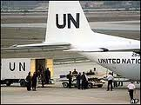
Зарегистрироваться как потенциальный поставщик

Slide 25
Всемирная Торговая Точка ООН (ВТТООН - UNGM)
ВТТООН = портал закупок системы ООН
ВТТООН объединяет специалистов по закупкам ООН и общество поставщиков
ВТТООН выступает в качестве единого окна, через который потенциальные поставщики могут зарегистрироваться в 26 Агентствах ООН используя ВТТООН в качестве базы данных
➔ Представьте свои товары и услуги организациям ООН, странам и регионам посредством заполнения одной регистрационной формы.

Slide 26
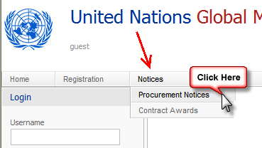
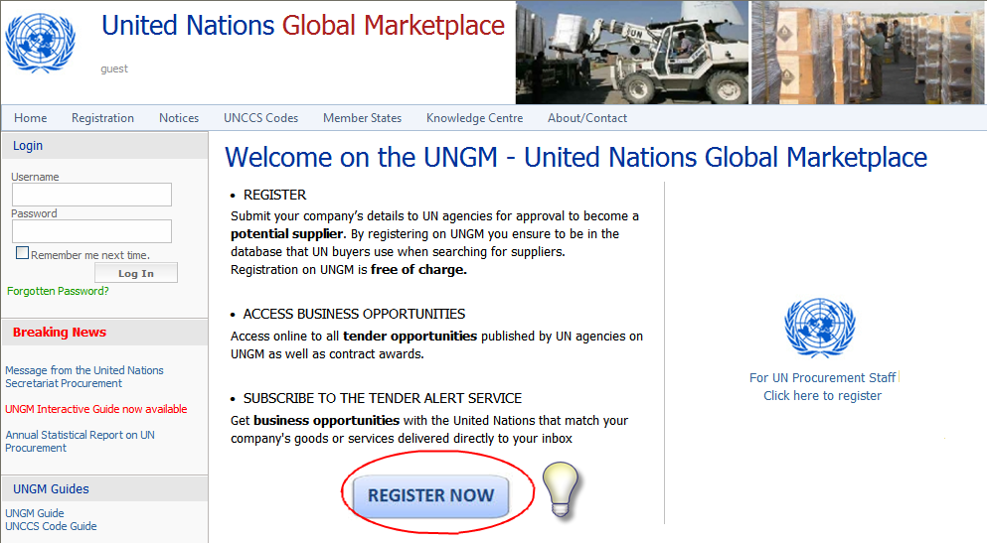
Всемирная Торговая Точка ООН (ВТТООН)
Бесплатно
14-шаговый процесс регистрации
Возможность сохранить и возобновить процесс регистрации
Подписаться к услугам оповещения тендеров (более 15 новых объявлений по закупкам ежедневно)
Нужна помощь? registry@ungm.org

Slide 27
Как и где получить информацию
По электронной почте: pu.uz@undp.org
На нашем сайте: www.uz.undp.org
По телефону +998 71 1203450
www.procurement-notices.undp.org
www.ungm.org

Slide 28
Спасибо за внимание,
Желаем удачи!

